Slide 1

CHÀO MỪNG CÁC EM ĐẾN VỚI TIẾT HỌC

Slide 2

KHỞI ĐỘNG

Slide 3










CÂU CÁ

Slide 4


1
2
3
4
5

Slide 5




5 m = …. dm
A. 5
B. 50
C. 500
D. 5000

Slide 6
5 m x 8 =
A. 40 dm
B. 35 m
C. 40 m
D. 40 cm

Slide 7
Bút chì dài 15……
A. cm
B. dm
C. m
D. km

Slide 8
24 m + 10 m =
A. 34 dm
B. 34 dm
C. 34 m
D. 43 m

Slide 9
18 m : 2 =
A. 9 dm
B. 8 m
C. 10 m
D. 90 dm

Slide 10


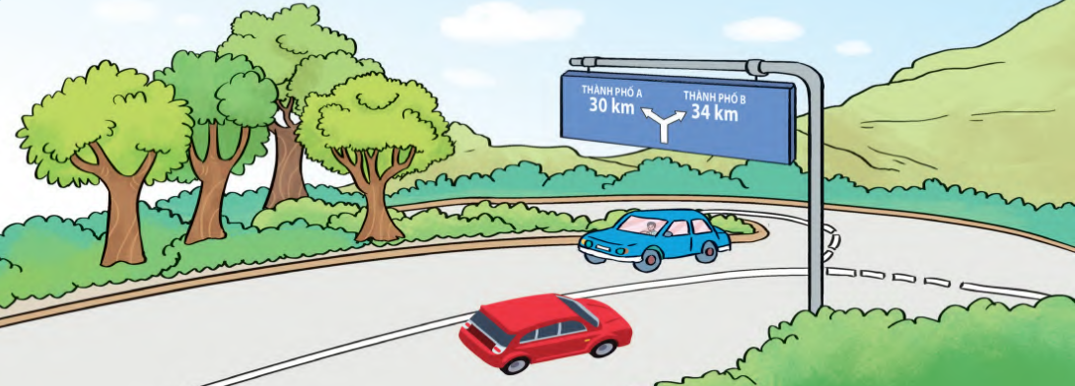

Độ dài con đường
Khoảng cách giữa 2 thành phố
Độ dài con sông

Slide 11




KI-LÔ-MÉT

Slide 12








YÊU CẦU CẦN ĐẠT
Biết ki – lô - mét là đơn vị đo độ dài, viết tắt là km.
Biết được quan hệ giữa ki – lô - mét với m
Thực hiện các phép tính với đơn vị ki – lô - mét và vận dụng giải quyết vấn đề thực tế.

Slide 13
Ki-lô-mét là một đơn vị đo độ dài
Ki-lô-mét viết tắt là km
1000 m
1 km = 1000 m
900 m
1 km = … m?
800 m
1000 m = 1 km
1000 m = … km?
700 m
1 km
600 m
500 m
400 m
1 km trong thực tế còn được gọi là 1 cây số.
300 m
200 m
100 m

Slide 14
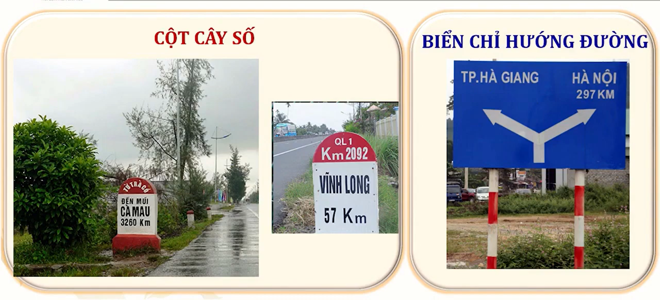

Slide 15
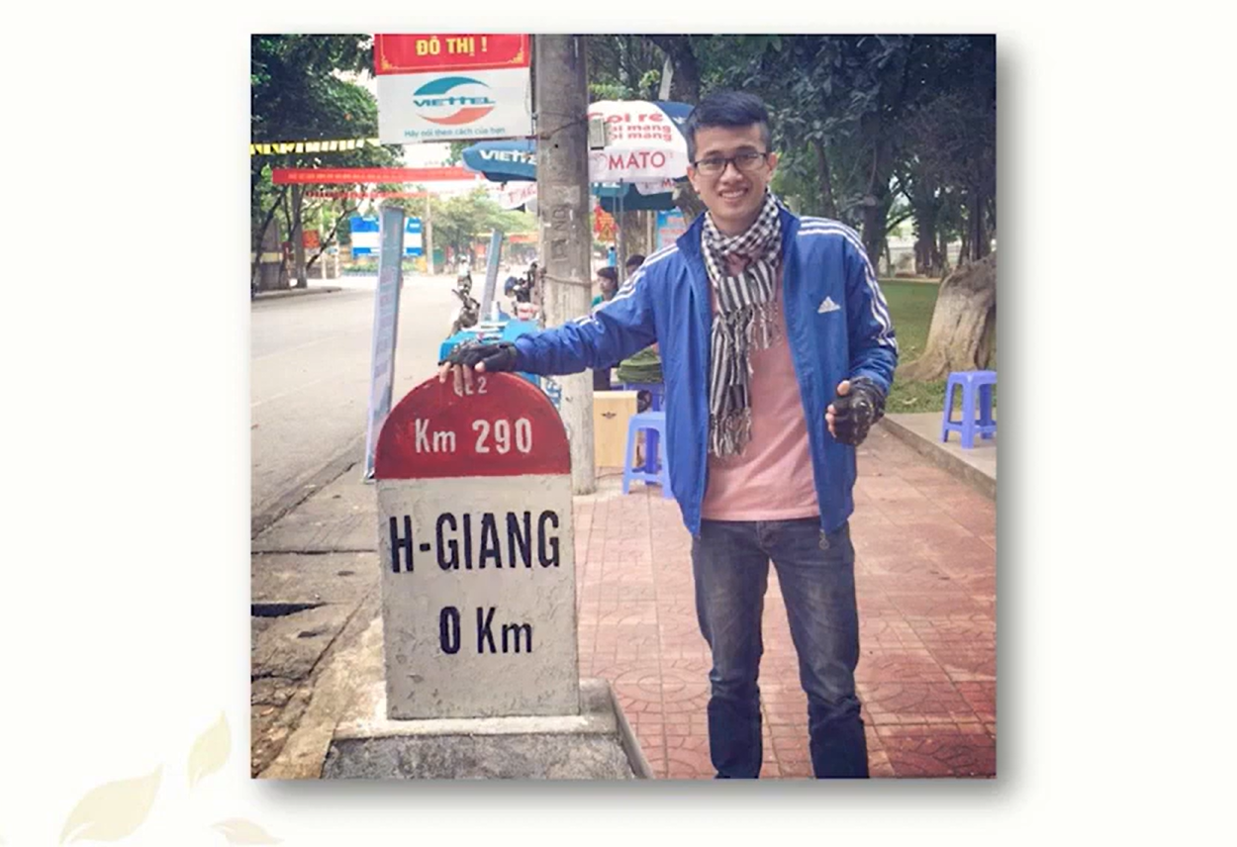

Slide 16
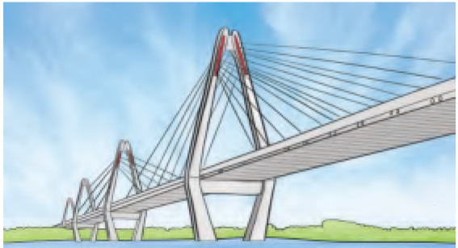



1
Chọn số đo độ dài thích hợp:
a) Cầu Nhật Tân dài khoảng:
b) Xe buýt dài khoảng:
A. 4 m
B. 4 km
A. 10 m
B. 10 km

Slide 17

2
a) Tính:
200 km + 140 km
= 340 km
160 km – 60 km
= 100 km
2 km x 9
= 18 km
45 km : 5
= 9 km

Slide 18
2
b) > ; < ; = ?
?
1000 m 1 km
>
?
1 km 300 m + 600 m
=
1000 m
900 m
<
?
315 m + 683 m 1 km
980 m + 10 m 1 km
?
<

Slide 19
YÊU CẦU CẦN ĐẠT
Biết ki – lô - mét là đơn vị đo độ dài, viết tắt là km.
Biết được quan hệ giữa ki – lô - mét với m
Thực hiện các phép tính với đơn vị ki – lô - mét và vận dụng giải quyết vấn đề thực tế.

Slide 20


THANK YOU
Tạm biệt và hẹn gặp lại

